Slide 1
Servicios De Integracion Con Comercio Para Cobros Con Codigos QR (Pago Simple)

Slide 2
Introducción
Servicios basados en arquitectura REST.
Formato JSON para intercambio de información.
Cifrado en datos sensibles.
Autenticación mediante JSON Web Token (JWT).

Slide 3
Funcionalidades
Generar QR, permite la generación de una imagen de QR en formato texto base 64
Anular QR, permite anular un QR no pagado
Consultar estado de QR, permite consultar el estado actual de un QR
Lista de QR pagados, permite listar los códigos QR pagados en a un fecha
Notificar pago de QR, notifica al sistema del comercio cuando un código QR es pagado

Slide 4
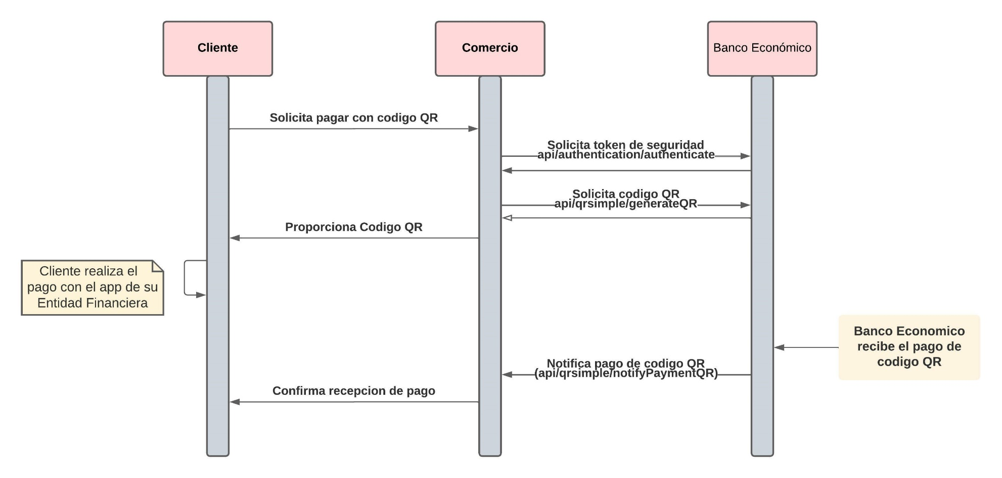
Diagrama de Secuencias
Cobro con Código QR

